Slide 1

Graduação em Análise de Sistemas
Tecnologia Web III

Slide 2



Slide 3
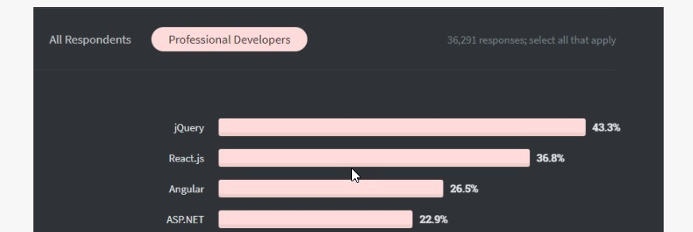
O que é o Angular?
FrameWork para desenvolvimento de aplicações web, desktop e mobile.
Atua na parte front-end Baseado em typescript
Um dos frameworks mais utilizados no mercado

Slide 4
Antes de entrar no Angular precisamos trabalhar com TypeScript
O que é o TypeScript?
TypeScript é um superconjunto de JavaScript desenvolvido pela Microsoft que adiciona tipagem e alguns outros recursos a linguagem.

Slide 5
JavaScript e ECMAScript
ECMAScript é uma especificação de linguagem, ou seja, ela define os padrões para uma linguagem de programação, e o JavaScript é a implementação desses padrões
}
ES7
ES6
ES5
JavaScript

Slide 6

JavaScript
HTML + CSS + JavaScript
Egine(V8)

Slide 7
TypeScript
Todos os ECMAScript
Transpile
JavaScript

Slide 8

Mão na Massa

Slide 9
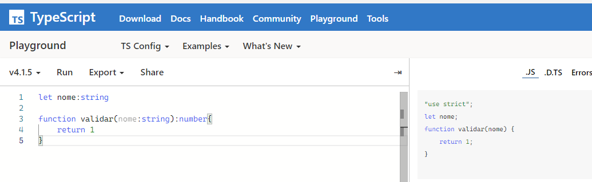
TypeScript vs JavaScript
https://www.typescriptlang.org/

Slide 10
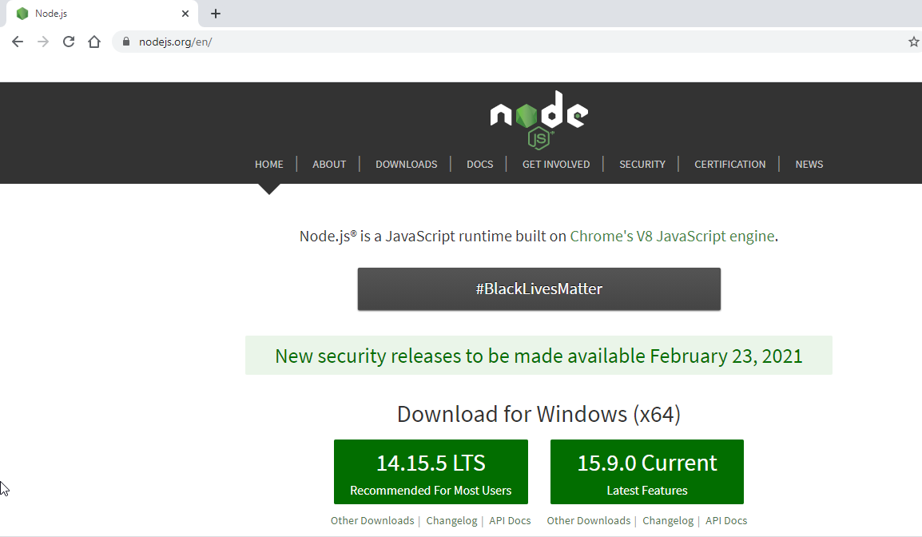
Instalação das ferramentas
●
Controla as dependências de um projeto Auxilia na execução do código Instalação do Angular e TypeScript
https://nodejs.org/en/
●
●

Slide 11
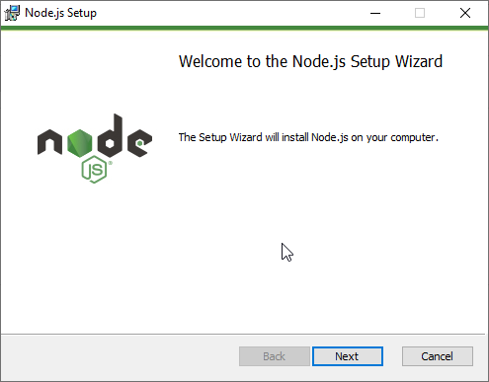
Instalação nodejs

Slide 12
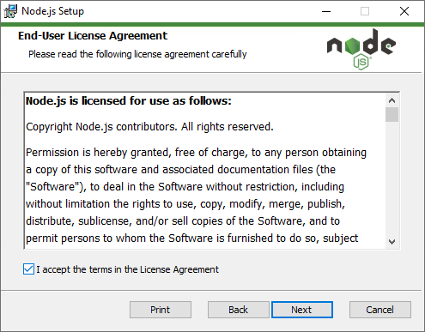
Instalação nodejs

Slide 13
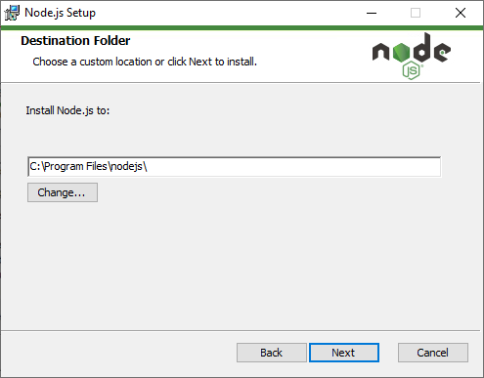
Instalação nodejs

Slide 14
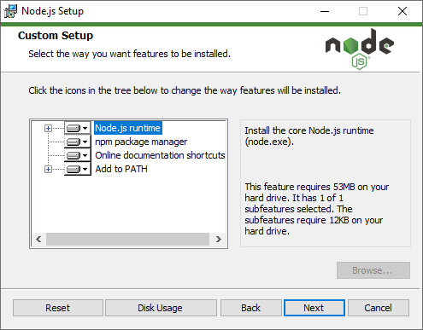
Instalação nodejs

Slide 15
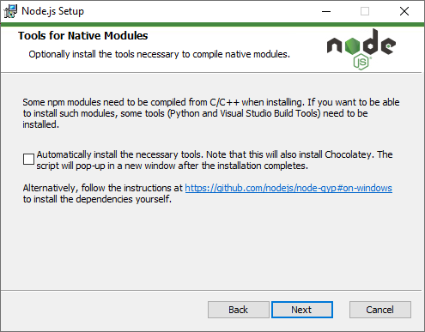
Instalação nodejs

Slide 16
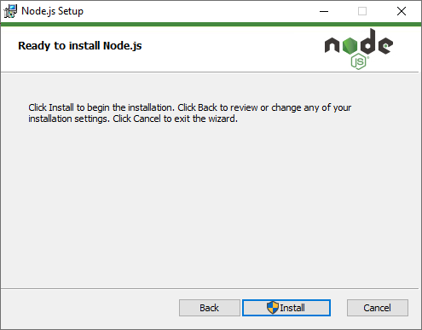
Instalação nodejs

Slide 17
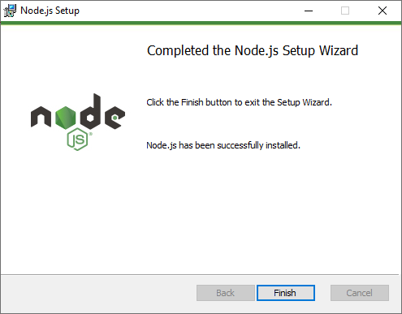
Instalação nodejs

Slide 18
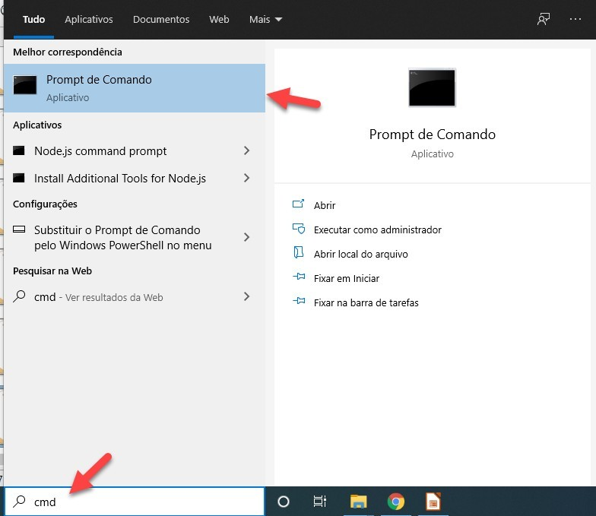
Instalação nodejs

Slide 19
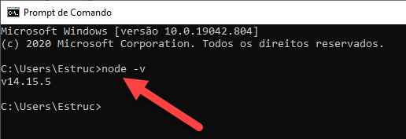
Instalação nodejs

Slide 20
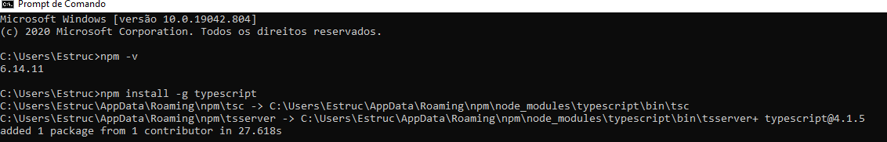
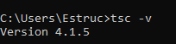
Instalação TypeScript

Slide 21
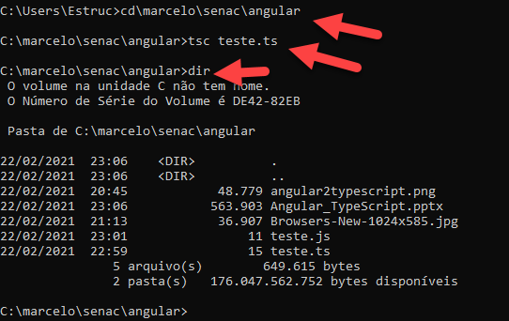
Compilando um arquivo TypeScript com tsc (somente faz o transpile)
Abra o bloco de notas e digite o código abaixo:
let nome:string console.log(“Informação no console”)
Salve o arquivo com o nome teste.ts
Abra a linha de comando (CMD)
Vá para o diretório que o arquivo teste.ts foi criado
Digite tsc teste.ts
Abra a pasta que esta o seu arquivo
teste.ts pelo windows explorer
Encontre o arquivo teste.js

Slide 22
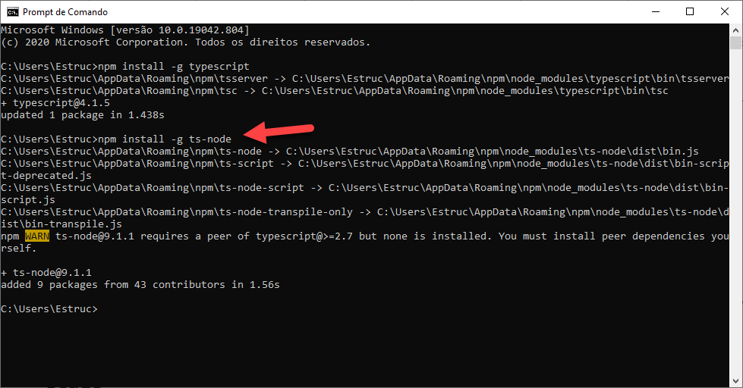
Instalação ts-node
Ele faz o transpile e executa

Slide 23
Compilando um arquivo TypeScript com ts-node ( faz o transpile executa o typescript)
Abra o bloco de notas e digite o código abaixo: let nome:string
console.log(“teste”)
Salve o arquivo com o nome teste2.ts
Abra a linha de comando (CMD)
Vá para o diretório que o arquivo teste2.ts foi criado
Digite ts-node teste.ts
Abra a pasta que esta o seu arquivo teste2.ts pelo windows explorer
Encontre o arquivo teste2.js

Slide 24
Com isso, aprendemos que podemos utilizar o tsc quanto ts-node nos arquivos typescript

Slide 25
Se quisermos executar um javascript com o node basta chama
como exemplo
node tese2.js (ou sem o .ts)

Slide 26
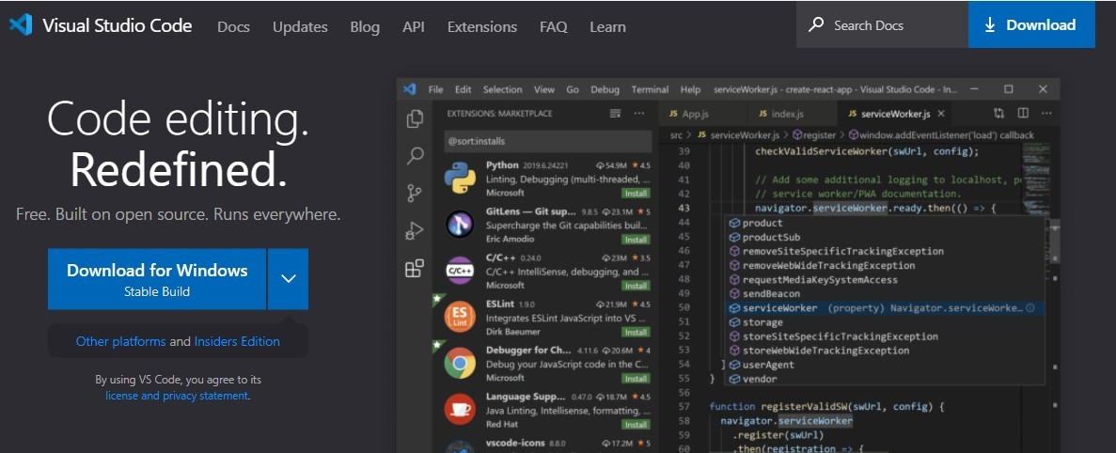
Instalação Visual Studio Code
https://code.visualstudio.com/

Slide 27
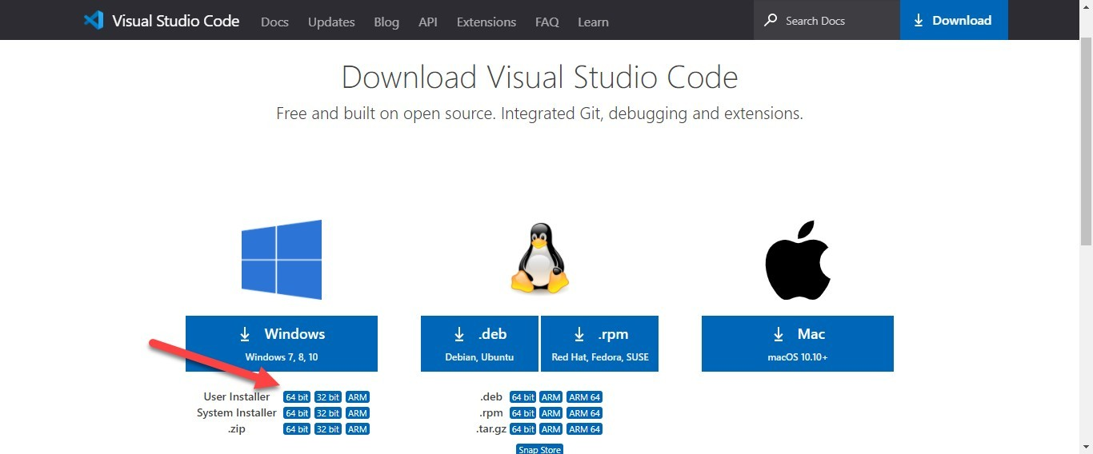
Instalação Visual Studio Code

Slide 28
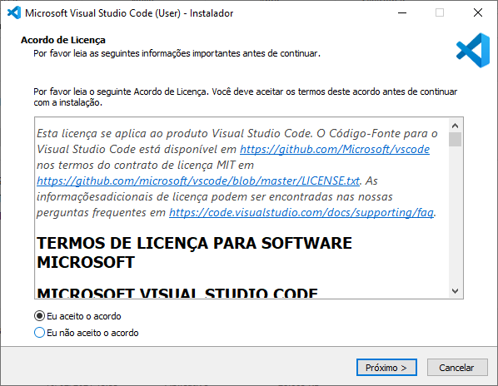
Instalação Visual Studio Code

Slide 29
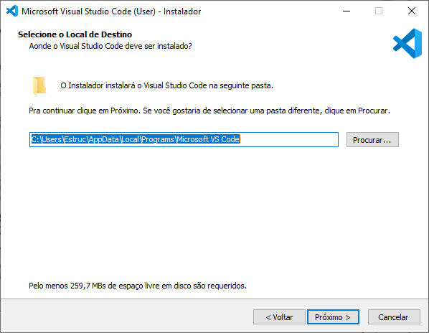
Instalação Visual Studio Code

Slide 30
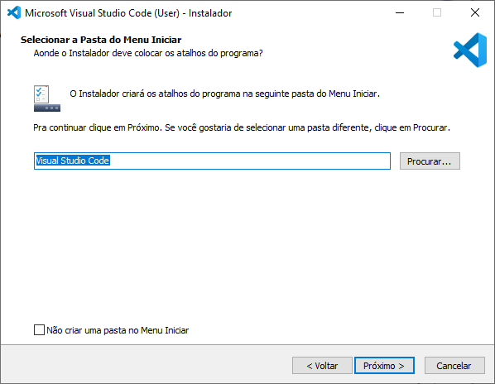
Instalação Visual Studio Code

Slide 31
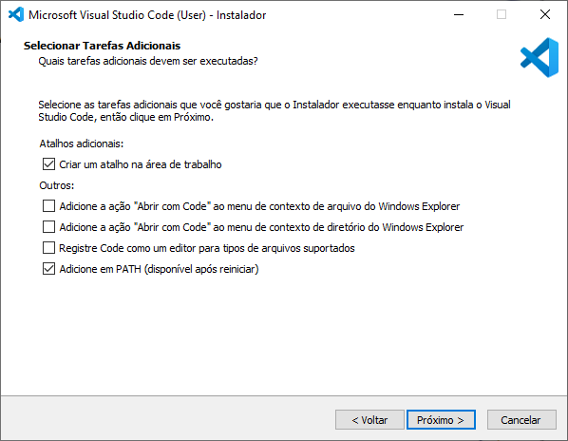
Instalação Visual Studio Code

Slide 32
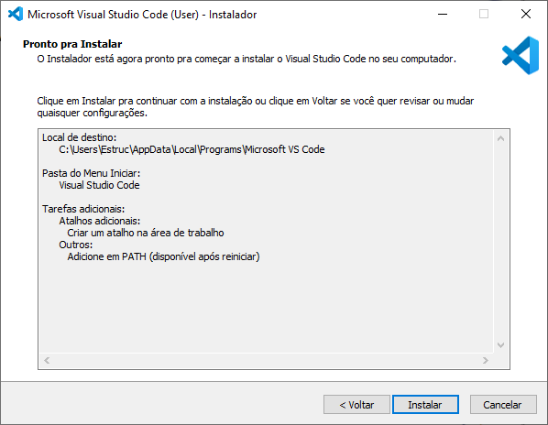
Instalação Visual Studio Code

Slide 33
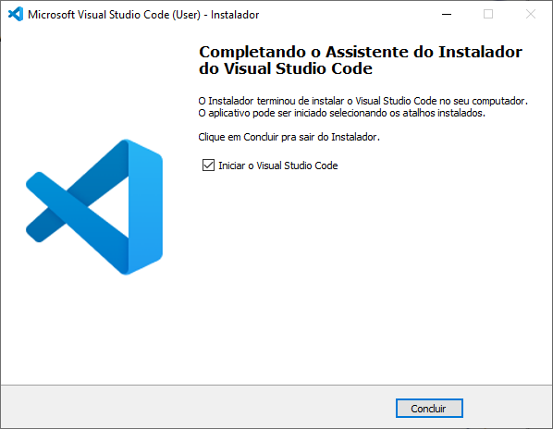
Instalação Visual Studio Code

Slide 34
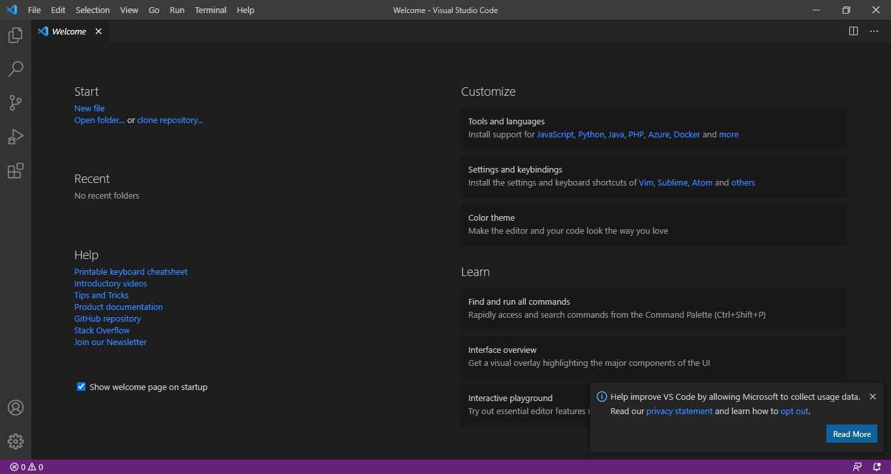
Instalação Visual Studio Code

Slide 35
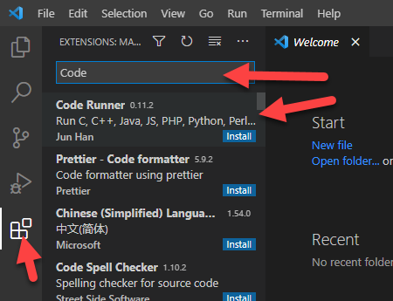
Instalação Code Runner

Slide 36
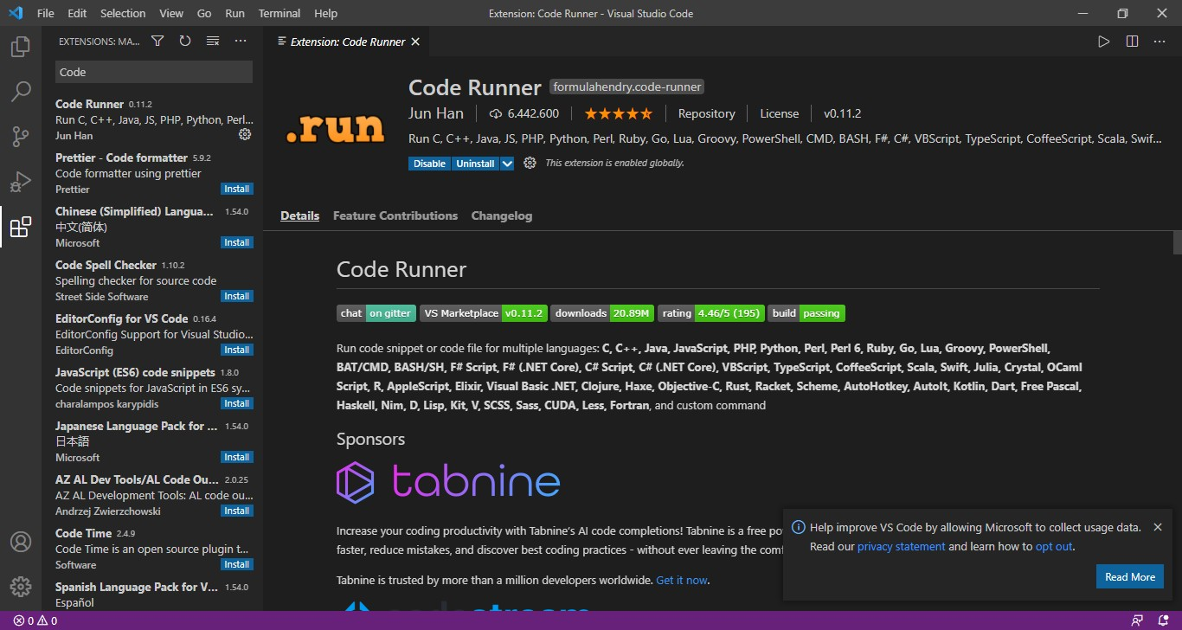
Instalação Code Runner

Slide 37
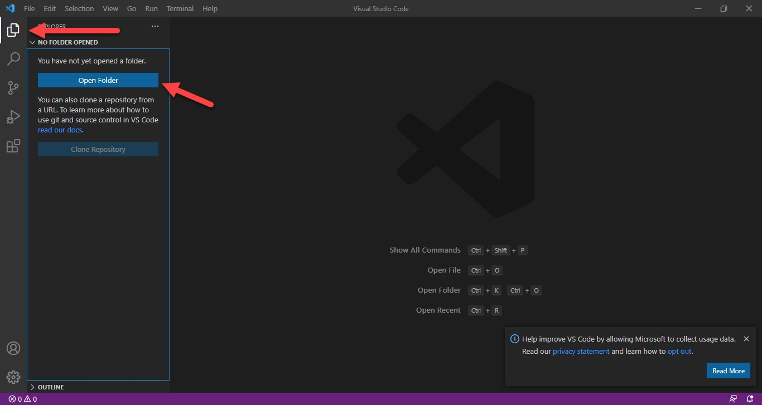
Testando VSC com Code Runner

Slide 38
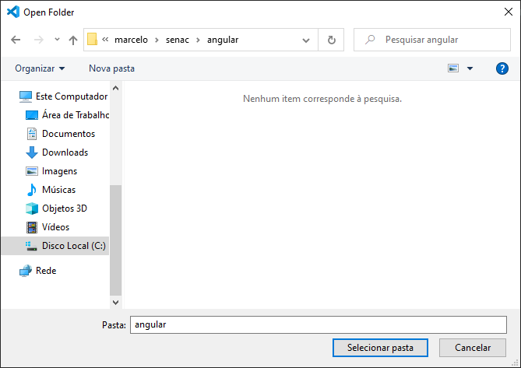
Testando VSC com Code Runner
Escolha uma pasta

Slide 39
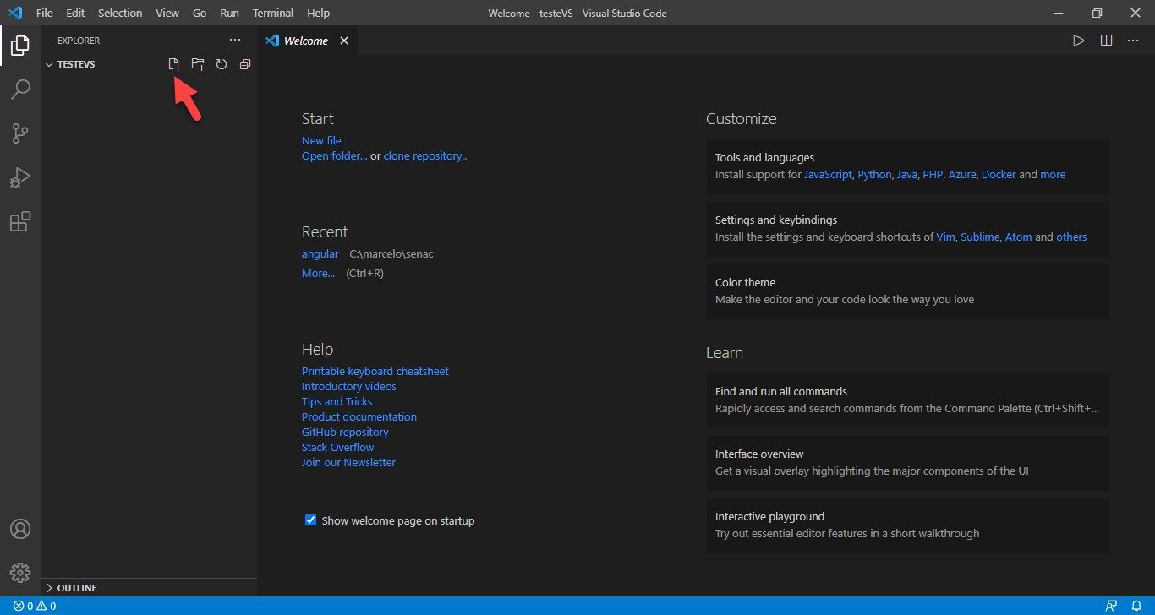
Testando VSC com Code Runner

Slide 40
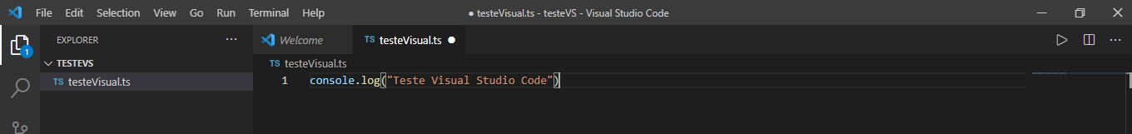
Testando VSC com Code Runner

Slide 41
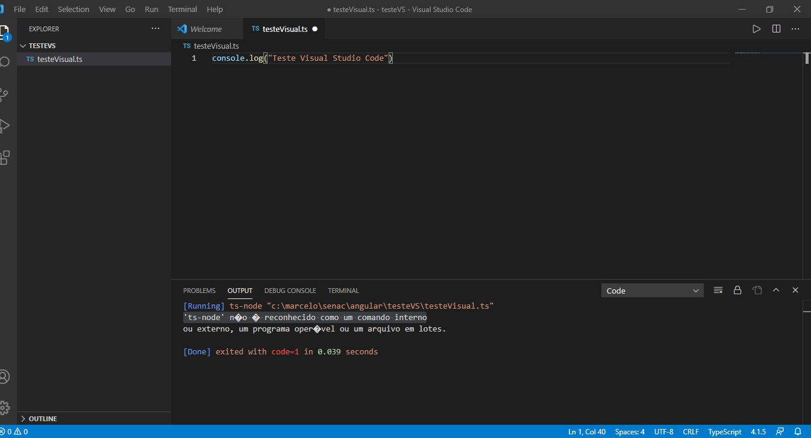
Testando VSC com Code Runner
Se executar, vai dar erro. Precisamos configurar o Code Runner para executar o TypeScript
Quando clicar no botão do code runner vai apresentar esse erro

Slide 42
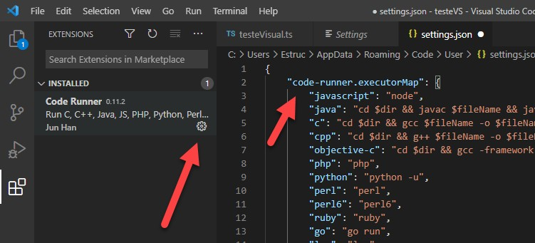
Testando VSC com Code Runner
Vamos configurar como o code runner deve executar o typescript

Slide 43
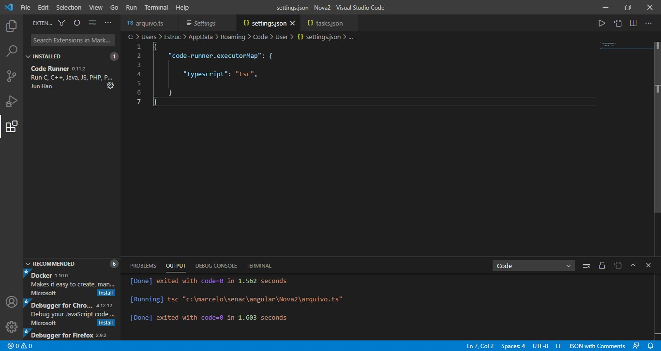

Slide 44
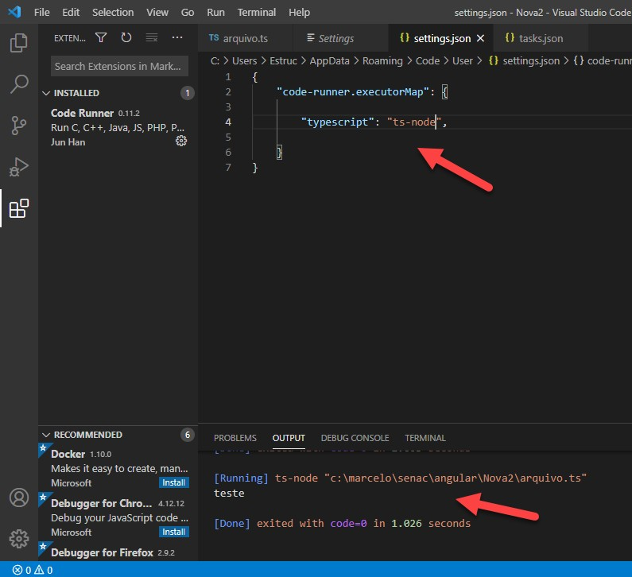
Agora usando o ts-node
Importante lembrar que só irá fazer o transpile caso seja digitado no cmd tsc
-w

Slide 45
Criando um projeto em TypeScript

Slide 46
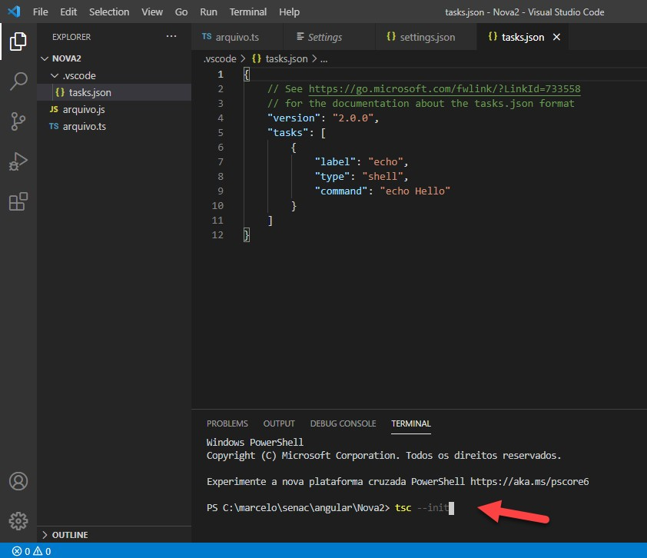
Criando um arquivo de configuração do typescript

Slide 47
Fazer o comando tsc –w
E explicar para que serve

Slide 48
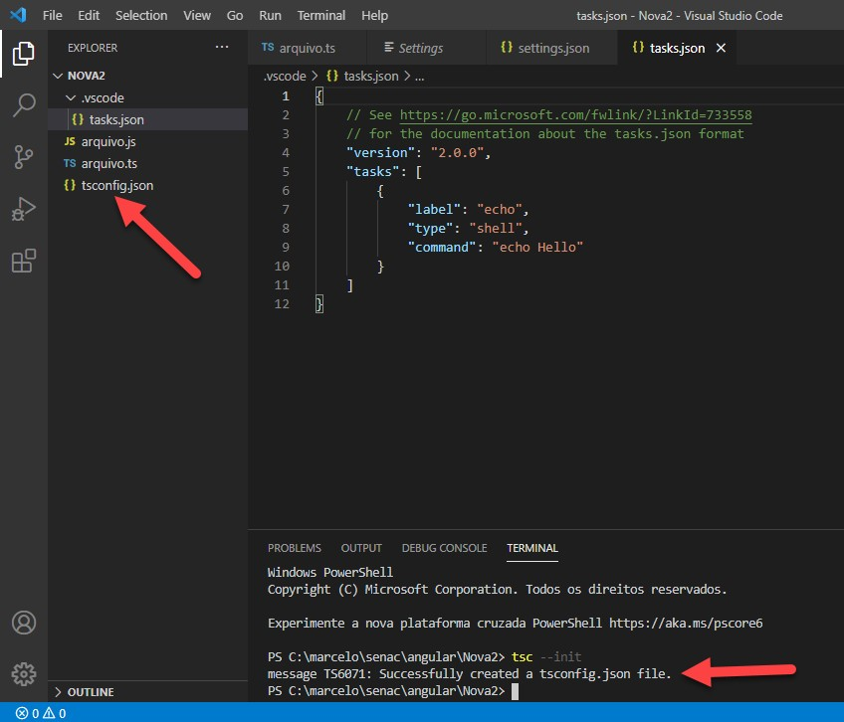

Slide 49
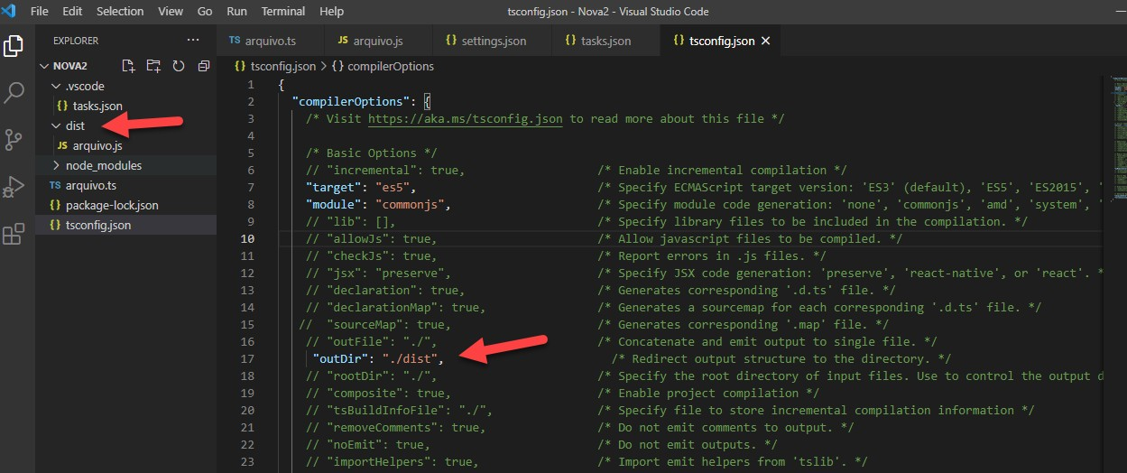
Agora os arquivos gerados irão para a pasta dist

Slide 50
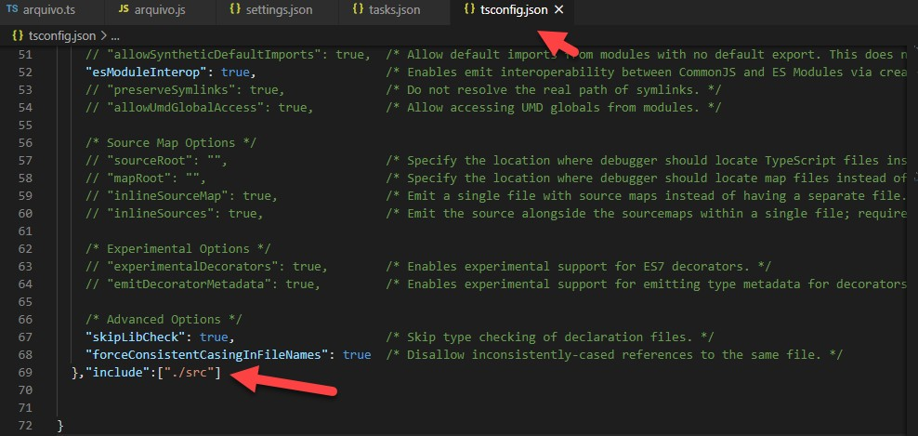

Slide 51
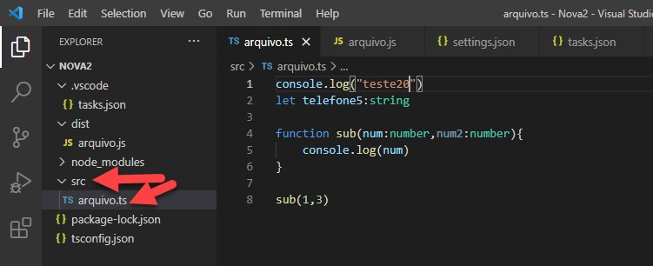
Colocando o arquivo.ts na pasta src
E escrever essa primeira função

Slide 52
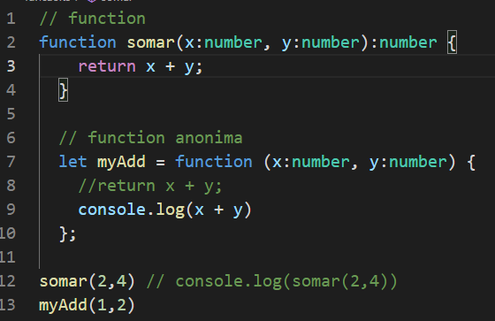
Praticar um pouco mais de função e colocar essas funções
No arquivo.ts

Slide 53
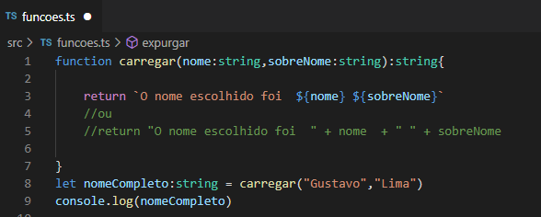
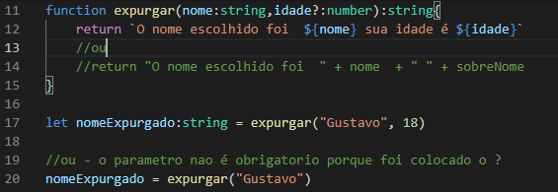
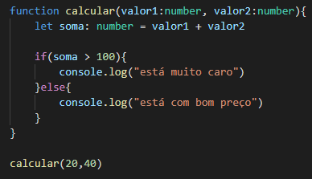
Praticar um pouco mais de função e colocar essas funções no arquivo.ts

Slide 54
Passo a passo para configuração e execução do typescript em um html
No terminal precisamos digitar tsc –init na pasta do nosso projeto
Em seguida, tsc -w . Com isso, iremos informar ao type script para que qualquer mudança em um arquivo .ts ele saiba e faça o transpile para um arquivo .js
Dentro da pasta do projeto crie a pasta src 4)Crie o arquivo app.ts dentro da pasta src
Altere o arquivo tsconfig.json para colocar o js gerado na pasta dist e faça o include da pasta src
Abra o arquivo app.ts
Digite nesse arquivo – console.log(“teste do app no html”). Em seguida salve o arquivo. Veja se o arquivo js foi criado na pasta dist
crie um novo arquivo chamado index.html
dentro dele digite html. Perceba que vai apresentar a opção html:5. Selecione essa opção. Isso irá formatar um template de html.
Na linha antes do </body> digite
<script src="dist/app.js"></script>
Abra o brownser e chame o arquivo index.html
Abra o console do chrome com F12. Veja que no console está escrito o que defimos.

Slide 55
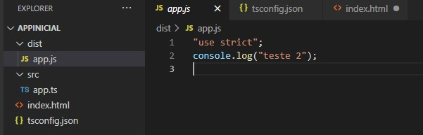
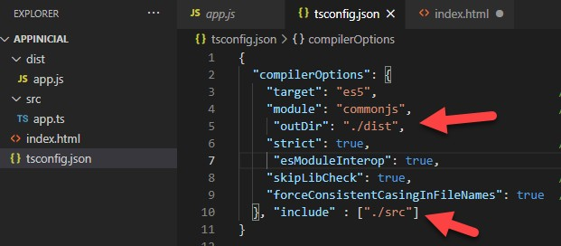
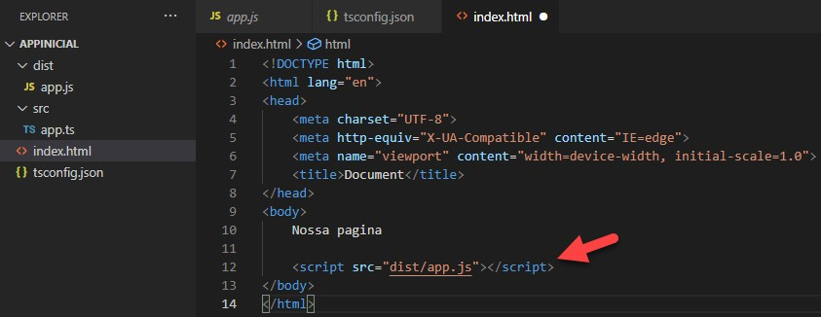

Slide 56
Fazer a aula 1 até aqui

Slide 57
Variáveis do TypeScript

Slide 58
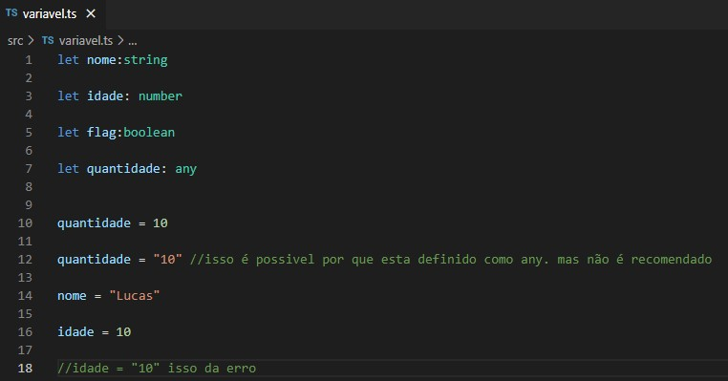
Variáveis em TypeScript – tipos de dados
Podem ser do tipo string, number, boolean e any Exemplos:
let nome:string
let idade: number
let flag:boolean
let quantidade: any

Slide 59
Tipo especial - Tupla

Slide 60
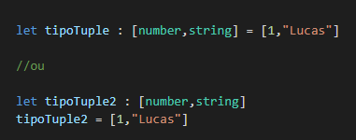
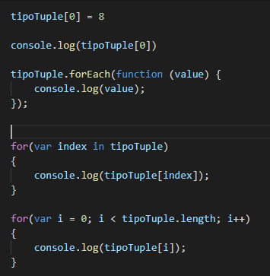
Tipo tuple – tipo especial
Formas de iterar em um tuple

Slide 61
Inicio Aula 2
Pegando dados de um formulário com TypeScript

Slide 62
Vamos construir nosso projeto em typeScript e fazer nossas configurações iniciais

Slide 63


Slide 64


Slide 65


Slide 66


Slide 67


Slide 68


Slide 69


Slide 70


Slide 71


Slide 72


Slide 73
Vamos construir nossa página HTML

Slide 74

https://codepen.io/colorlib/pen/aaaoVJ

Slide 75
<title>Creative Colorlib SignUp Form</title>
<meta name="viewport" content="width=device-width, initial-scale=1">
<meta http-equiv="Content-Type" content="text/html; charset=utf-8" />
<script type="application/x-javascript"> addEventListener("load", function()
{ setTimeout(hideURLbar, 0); }, false); function hideURLbar(){ window.scrollTo(0,1); }
</script>
<!-- Custom Theme files -->
<link href="css/style.css" rel="stylesheet" type="text/css" media="all" />
<!-- //Custom Theme files -->
<!-- web font -->
<link href="//fonts.googleapis.com/css?family=Roboto:300,300i,400,400i,700,700i" rel="stylesheet">
<!-- //web font -->
</head>
<body>
<!-- main -->
<div class="main-w3layouts wrapper">
<h1>Creative SignUp Form</h1>
<div class="main-agileinfo">
<div class="agileits-top">
<input class="text" type="text" id="nome" name="Nome" placeholder="Nome" required="">
<input class="text email" type="email" name="email" placeholder="Email" required="">
<button id="btnRegistro" type="button">Registrar</button>

Slide 76
mark, audio, video { margin: 0;
padding: 0;
border: 0;
font-size: 100%; font: inherit;
vertical-align: baseline;
}
article, aside, details, figcaption, figure, footer, header, hgroup, menu, nav, section { display: block;
}
ol, ul {
list-style: none; margin: 0px; padding: 0px;
}
blockquote, q { quotes: none;
}
blockquote:before, blockquote:after, q:before, q:after { content: '';

Slide 77


Slide 78


Slide 79

Temos que colocar o bootstrap

Slide 80


Slide 81
Trabalhando com os elementos do DOM utilizando TypeScript

Slide 82


Slide 83


Slide 84


Slide 85


Slide 86

Vamos aprimorar

Slide 87


Slide 88
Hands-ON - Criação e Validação de um formulário com TypeScript
Criar um projeto em TypeScript
Configurar a pasta src
Configurar a pasta dist
Criar um formulário com 4 campos(colocar o nome do class conforme abaixo: username, email, password e password2
Criar um botão de submit
Pegar os valores de cada um dos campos usando querySelector e colocar em uma variável

Slide 89
Correção do Exercício
Validação de formulário

Slide 90


Slide 91


Slide 92


Slide 93



Slide 94


Slide 95


Slide 96


Slide 97


Slide 98


Slide 99


Slide 100


Slide 101
Angular

Slide 102
AppComponent
CabecalhoComponent
MenuComponent
ConteudoComponent

Slide 103
Componente é uma classe que informamos o selector, o html e o css
Classe
Componente
Informar o nome pelo selector
HTML que representa o componente
CSS que representa o componente

Slide 104


Slide 105


Slide 106


Slide 107


Slide 108


Slide 109


Slide 110


Slide 111

Só dar enter, para escolher NO

Slide 112

Defina css

Slide 113


Slide 114


Slide 115


Slide 116


Slide 117


Slide 118


Slide 119


Slide 120

Arquivo de configuração e relaciona as dependências do projeto

Slide 121

Arquivo de configuração do Angular

Slide 122

Tudo começa aqui

Slide 123

Import são as bibliotecas que vamos usar
@NgModule são metadados que serão inseridos na classe AppModule
bootstrap: [AppComponent] indicado para informar qual o componente da classe

Slide 124


Slide 125

Perceba que o nome utilizado é exatamente o nome do selector que está definido

Slide 126

Criando nosso primeiro componente
ou

Slide 127


Slide 128


Slide 129

Excluir todo o conteúdo do arquivo

Slide 130


Slide 131
Trabalhando com Layout

Slide 132


Slide 133


Slide 134


Slide 135


Slide 136


Slide 137


Slide 138


Slide 139
Instalar o bootstrap para trabalhar com o Angular

Slide 140


Slide 141


Slide 142


Slide 143


Slide 144


Slide 145


Slide 146


Slide 147


Slide 148


Slide 149


Slide 150


Slide 151


Slide 152


Slide 153


Slide 154


Slide 155


Slide 156


Slide 157


Slide 158
Compreender o uso de componente

Slide 159


Slide 160


Slide 161


Slide 162


Slide 163


Slide 164


Slide 165


Slide 166


Slide 167


Slide 168


Slide 169


Slide 170


Slide 171


Slide 172


Slide 173


Slide 174


Slide 175


Slide 176


Slide 177


Slide 178


Slide 179
Faça a mesma coisa para service e contact

Slide 180


Slide 181


Slide 182


Slide 183


Slide 184


Slide 185

Navegação

Slide 186


Slide 187


Slide 188


Slide 189


Slide 190


Slide 191


Slide 192
Navegação
Área de conteúdo

Slide 193
Navegação (FIXO)
Área de conteúdo
<router-outlet></router-outlet>

Slide 194
export const ROUTERS: Routes = [
{path: ‘header’, component: HeaderComponent},
{path: ‘contact’, component: ContactComponent}
]
<a routerLink=”/contact”>Contact</a> ou
<a [routerLink]=”[‘/contact’]”>Contact</a>

Slide 195


Slide 196


Slide 197


Slide 198


Slide 199


Slide 200


Slide 201


Slide 202


Slide 203


Slide 204


Slide 205


Slide 206
Faça a rota para o service e about

Slide 207
Manipulação de Dados

Slide 208

Criar o componente funcionario

Slide 209

Criando duas váriaveis
@Input é utilizado para passar valores para o componente.
Já vamos ver isso na frente

Slide 210

Montando o html do componente.. usando binding para apresentar
O valor das variáveis

Slide 211

Se não quiser setar um valor para uma variavel deve ser colocado o !
Exemplo
nome!

Slide 212


Chamando o componente no app.component.html
Visualização

Slide 213


Passando valores para o componente

Slide 214

Vamos acrescentar a idade

Slide 215


Slide 216



Slide 217


Diretiva ngIF

Slide 218

Usando template para fazer o else

Slide 219


Trocar para false

Slide 220


Se for falso e a idade for igual a 40
<!-- operador lógico AND -->

Slide 221

<!-- operador lógico OR -->

Slide 222

Vamos explorar um pouco mais sobre template

Slide 223



Slide 224

Usando
Usando o hidden
O [hidden] “oculta” o conteúdo, mas ele ainda está presente ao “inspecionar” a página.
Se esse conteúdo for restrito para alguns usuários, então utilizar o [hidden] é uma falha de segurança grave.

Slide 225

Passando dados entre o componente Pai para o filho
Referencia: https://angular.io/guide/inputs-outputs

Slide 226

Definimos uma variável chamada nomeFuncionario no app.component
Vamops passar o valor dela para o componente funcionario

Slide 227


No html do app.component estamos passando para o componente funcionario
A variavel nomeFuncionario para dentro da varial nome de funcionario.
Perceba que agora o nome precisa estar entre [ ]

Slide 228
Diretiva ngSwitch

Slide 229


Slide 230



Slide 231
Diretiva ngModel

Slide 232

Para usar o ngModel precisando importar o FormsModule no arquivo app.module.ts

Slide 233

Criando uma variavel sobreNome

Slide 234

Usando ngModel para linkar a variavel sobreNome

Slide 235


Slide 236
Diretiva ngFor

Slide 237

Criando um array

Slide 238


Slide 239


Slide 240
Fazendo um array com objetos

Slide 241


Slide 242



Slide 243
Trabalhando com comboBox

Slide 244


Slide 245
Trabalhando com select , nfSwitch e ngFor

Slide 246

Definindo uma váriavel que vai ser por onde
Vamos passar o valor selecionado

Slide 247


Slide 248


